Slide 1

Introduction
Niveau: 1A

Slide 2
Objectifs
A la fin de ce chapitre, l’étudiant sera capable de:
Connaître l’histoire du langage C
Connaître les étapes de résolution d’un problème
Connaître comment créer un programme exécutable

Slide 3
Plan
Introduction
Le langage C
Etapes de résolution d’un problème
Langage de Programmation
Créer un programme exécutable
IDE

Slide 4
Le langage C
Crée par K. Thompson, D. Ritchie et B. Kernighan pour développer UNIX.
C’est le langage le plus utilisé par les professionnels du logiciel.
Il a influencé de nombreux langages plus récents dont C++ et Java.

Slide 5
Etapes de résolution d’un problème
La réalisation d’un programme exécutable nécessite le suivi d’une démarche constituée d’un ensemble d’étapes :

Slide 6
Etapes de résolution d’un problème
La réalisation d’un programme exécutable nécessite le suivi d’une démarche constituée d’un ensemble d’étapes :
Etape 1 : Position du problème
--> bonne formulation du problème

Slide 7
Etapes de résolution d’un problème
La réalisation d’un programme exécutable nécessite le suivi d’une démarche constituée d’un ensemble d’étapes :
Etape 1 : Position du problème
Etape 2 : Spécification et analyse du problème
--> L’objectif de cette étape est de :
- Bien comprendre l’énoncé du problème
- Déterminer les formules de calcul, ....
Notes:
L’analyse s’interesse aux éléments suivants :
- Les résultats souhaités ( sorties )
- Les traitements ( actions pour atteindre le résultat )
- Les données nécesaires aux traitement ( entrées )

Slide 8
Etapes de résolution d’un problème
La réalisation d’un programme exécutable nécessite le suivi d’une démarche constituée d’un ensemble d’étapes :
Etape 1 : Position du problème
Etape 2 : Spécification et analyse du problème
Etape 3 : Ecriture de l’algorithme
Notes:
un algorithme est une suite finie et structurée d’actions ou d’instructions permettant de résoudre un problème

Slide 9
Etapes de résolution d’un problème
La réalisation d’un programme exécutable nécessite le suivi d’une démarche constituée d’un ensemble d’étapes :
Etape 1 : Position du problème
Etape 2 : Spécification et analyse du problème
Etape 3 : Ecriture de l’algorithme
Etape 4 : Ecriture du programme
Notes:
une fois l’algorithme est écrit, on doit penser à son exécution par l’ordinateur .
un algorithme est écrit en langage humain, il n’est pas compréhensible par la machine --> nécessité de transformer l’algorithme en un code compréhensible par l’ordinateur (langage binaire ) --> il faut traduire l’algorithme à l’aide d’un langage de programmation

Slide 10
Etapes de résolution d’un problème
La réalisation d’un programme exécutable nécessite le suivi d’une démarche constituée d’un ensemble d’étapes :
Etape 1 : Position du problème
Etape 2 : Spécification et analyse du problème
Etape 3 : Ecriture de l’algorithme
Etape 4 : Ecriture du programme
Etape 5 : Exécution et test du programme

Slide 11
Langage de programmation
Langage de Programmation :
Permet la traduction d’un algorithme en un langage compréhensible par la machine.

Slide 12
Langage de programmation
Langage de Programmation :
Permet la traduction d’un algorithme en un langage compréhensible par la machine.
Types de langage de programmation :
Interprété : code source traduit en langage machine et exécuté instruction par instruction

Slide 13
Langage de programmation
Langage de Programmation :
Permet la traduction d’un algorithme en un langage compréhensible par la machine.
Types de langage de programmation :
Interprété : code source traduit en langage machine et exécuté instruction par instruction
Compilé : code source est traduit en langage machine avant l’exécution

Slide 14
Langage de programmation
Langage de Programmation :
Permet la traduction d’un algorithme en un langage compréhensible par la machine.
Types de langage de programmation :
Interprété : code source traduit en langage machine et exécuté instruction par instruction
Compilé : code source est traduit en langage machine avant l’exécution
--> Le langage C est un langage de programmation compilé

Slide 15
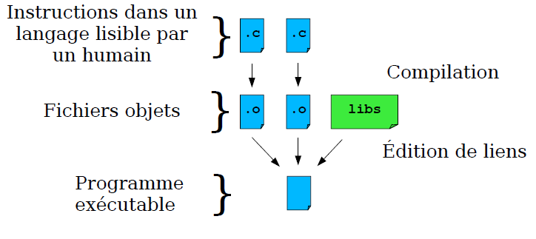
Comment Créer un programme exécutable ?
1). Ecriture des fichiers source *.c
2). Compilation
3). Edition des liens
Notes:
La première étage de génération d’un programme exécutable est :
- l’écriture d’un fichier source
La deuxième étape : compilation du fichier source vers un fichier objet
La troisième étape : L’édition des liens qui permet de créer le fichier exécutable

Slide 16
IDE
L’environnement de développement intégré (en français EDI et en anglais IDE pour "Integrated Development Environment") est un environnement de programmation complet qui se présente sous la forme d'une application.
L'outil aide les développeurs à concevoir et à documenter leurs codes comme un traitement de texte aide à produire des documents écrits.
Un IDE se compose généralement d'un éditeur de code, d'un compilateur, d'un débogueur et d'un générateur d'interface graphique.
Exemple : CodeBlocks

Slide 17

IDE
CodeBlocks : Installation

